Slide 1
Контрольно-надзорная деятельность в сфере телерадиовещания

Slide 2
Нарушения, выявленные Управлением

Slide 3
Нарушения, выявленные Управлением

Slide 4
Соблюдение лицензионных и обязательных требований
Лицензионные требования:
Вещание указанного в лицензии СМИ;
Территория вещания;
Объем, соотношение, периодичность и время вещания;
Обязательные требования:
Соблюдение Закона РФ от 27.12.1991 N 2124-1 «О средствах массовой информации»;
Соблюдение Федерального закона от 29.12.1994 N 77-ФЗ «Об обязательном экземпляре документов»;
Соблюдение Федерального закона от 29.12.2010 N 436-ФЗ «О защите детей от информации, причиняющей вред их здоровью и развитию»
Соблюдение Федерального закона от 23.02.2013 N 15-ФЗ «Об охране здоровья граждан от воздействия окружающего табачного дыма и последствий потребления табака»
Дата начала вещания;
Среда вещания;
Радиочастота и мощность передатчика;
Программная направленность и концепция вещания;
Срок прекращения вещания.

Slide 5
Вещание указанного в лицензии СМИ
Проверка данного лицензионного требования проводится путем изучения записи эфира лицензиата, а также сопоставления сведений, содержащихся в лицензии на вещание со сведениями свидетельства о регистрации распространяемого телеканала (телепрограммы) или радиоканала (радиопрограммы) и установления их соответствия.
Отдельно фиксируются сведения о выходе в эфир заставок («отбивок»), свидетельствующих о трансляции определенного телеканала (телепрограммы) или радиоканала (радиопрограммы).
*Телепрограмма, радиопрограмма - совокупность периодических аудио-, аудиовизуальных сообщений и материалов (передач), имеющая постоянное наименование (название) и выходящая в свет (в эфир) не реже одного раза в год (ст. 2 Закона РФ «О средствах массовой информации»).
Действующим законодательством Российской Федерации допускается распространение теле- и радиопрограмм, зарегистрированных в качестве СМИ, путем вещания в составе соответственно теле- и радиоканала (в том числе на основании договора).
Контент, распространяемый в составе такой телепрограммы (радиопрограммы), должен соответствовать программной направленности (программной концепции) вещания телеканала (радиоканала), в составе которого телепрограмма (радиопрограмма) распространяется.

Slide 6
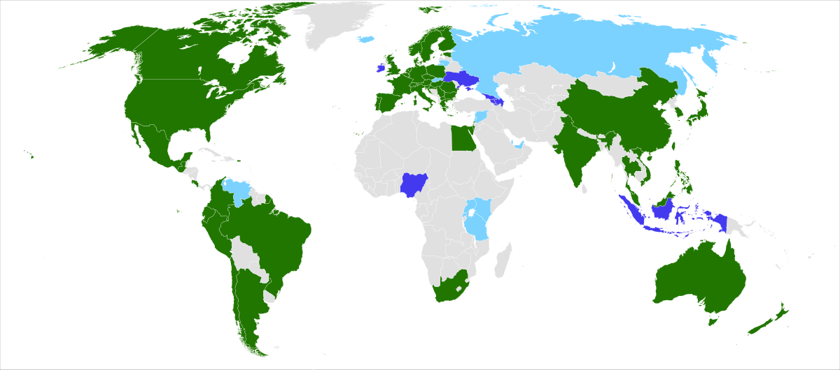
Территория вещания
Для проверки данного лицензионного требования используются сведения, содержащиеся в лицензии на предоставление услуг связи, которые должны соответствовать сведениям, указанным в лицензии на вещание.
В качестве нарушения территории вещания рассматривается как вещание на территориях, которые не указаны в лицензии, так и отсутствие вещания на территориях, указанных в лицензии.

Slide 7
Объем, соотношение, периодичность и время вещания
Общий объем вещания СМИ включает в себя рекламу в объеме, установленном законодательством о рекламе, и передачи, распространяемые в рамках телеканала (радиоканала).
В случае распространения по лицензии двух средств массовой информации, объем вещания регионального СМИ подсчитывается путем сложения
времени, затраченного на вещание непосредственно телепередач (радиопередач)
рекламных блоков в «окнах» регионального вещания
рекламных блоков в «окнах» для размещения в эфире сетевого партнера «региональных рекламных блоков», если они сопровождаются выходными данными регионального СМИ, его наименованием и (или) логотипом

Slide 8
Рекомендации по «бегущей строке»,
размещаемой в эфире телеканалов
Условно можно выделить следующие категории информации, распространяемой посредством «бегущей строки»:
- рекламная информация;
- смс-чаты;
- объявления частного характера;
- информационные сообщения о пробках, погоде и т.п.
В случае размещения региональным вещателем в своем эфире, а также в эфире средства массовой информации сетевого партнера «бегущей строки», содержащей рекламную информацию, указанные материалы учитываются в общий объем рекламы и при превышении нормы, установленной Федеральным законом «О рекламе», сведения передаются на рассмотрение в соответствующее подразделение Федеральной антимонопольной службы.

Slide 9
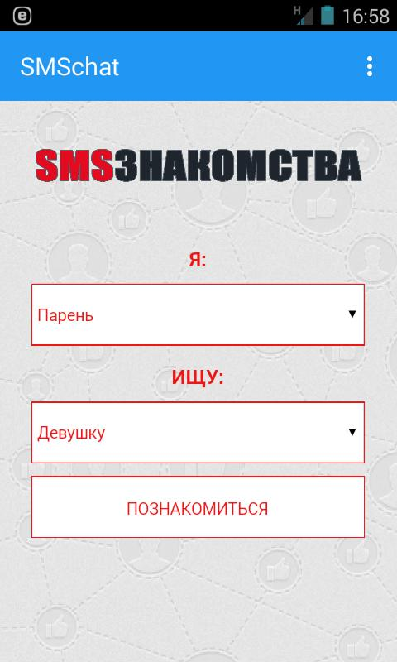
«Бегущая строка», содержащая смс-чаты
В случае размещения региональным вещателем в своем эфире, а также в эфире средства массовой информации сетевого партнера «бегущей строки», содержащей смс-чаты, например, в случае размещения в смс-чатах информации эротического характера, указанные «строки» такие чаты необходимо маркировать знаком информационной продукции «18+» и размещать в эфире не ранее 23.00 и не позднее 4 утра по местному времени.

Slide 10
«Бегущая строка», содержащая не рекламную информацию
«Бегущая строка», содержащая информацию не рекламного характера – это информационное сообщение юридического или физического лица, не связанное с осуществлением предпринимательской деятельности, транслируемое внутри телевизионных передач, между телевизионными передачами, в дикторских объявлениях и заставках путем наложения на телевизионное изображение статичного и/или динамичного текстового изображения в нижней части телевизионного экрана, размер которого не должен превышать 7 (семи) процентов от площади кадра.
Данные информационные сообщения не могут накладываться на графические элементы, являющиеся частью эфирного оформления телеканала, перекрывать (в части или полностью) знаки маркировки информационной продукции, субтитры, надписи разъясняющего характера, логотип телеканала. В эфире телеканала не допускается размещение более одной «бегущей строки».

Slide 11
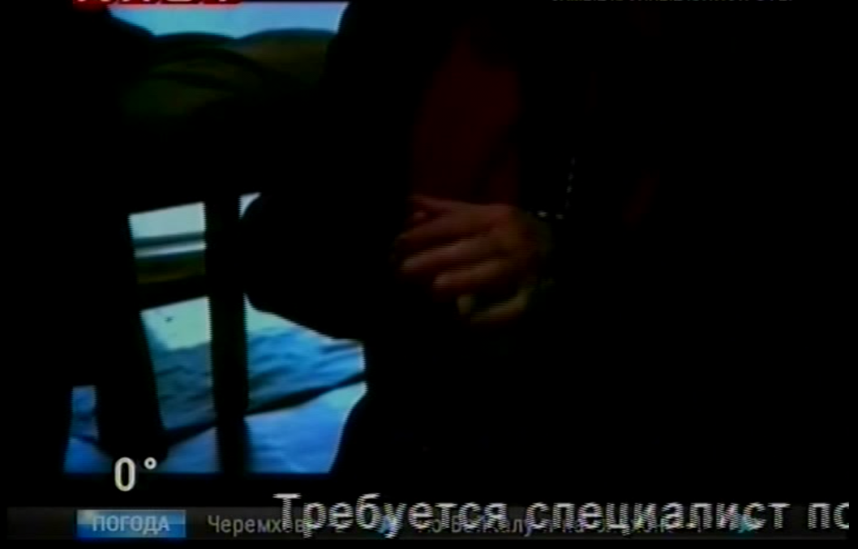
«Бегущая строка», содержащая не рекламную информацию
Ответственность за размещаемый в «бегущих строках» контент несет вещатель.
Нарушение порядка размещения «бегущей строки» (ее размер, продолжительность, наложение на другие виды информации и т.п.) будет рассматриваться как нарушение требований об объеме вещания регионального средства массовой информации и нарушение процентного соотношения направлений вещания, то есть нарушение лицензионных требований, ответственность за которые предусмотрена действующим законодательством.
Во всех остальных случаях, при соблюдении порядка размещения, «бегущая строка» не учитывается ни в объем вещания, ни в процентное соотношение направлений вещания.

Slide 12
Дата начала вещания
В лицензии на вещание указана дата, не позднее которой вещатель должен приступить к осуществлению лицензируемой деятельности.
Начало вещания до наступления срока, указанного в лицензии при наличии всех разрешительных документов в сфере связи и телерадиовещания не рассматривается как нарушение лицензионного требования и не требует получения разрешения со стороны лицензирующего органа.

Slide 13
Программная направленность и концепция вещания
В целях проверки данного лицензионного требования изучается запись эфира лицензиата, а также сведения, содержащиеся в программах теле-радиопередач, размещенных в средствах массовой информации, а также других документах, которые могут содержать информацию о наименовании выходящих в эфире СМИ передач, а также о дате и времени их выхода в эфир и их тематической направленности.
При проверке программной направленности телерадиоканала осуществляется проверка соответствия распространяемых в составе канала программ и передач тематическим направлениям вещания, указанным в приложении № 1 к лицензии на вещание, без подсчета их процентного соотношения к общему объему вещания.
При проверке программной концепции телерадиоканала в обязательном порядке производится подсчет процентного соотношения тематических направлений вещания.
*При подсчете процентного соотношения тематических направлений вещания СМИ за 100 % принимается общий объем вещания данного СМИ в течение календарной недели за вычетом времени, затраченного на рекламу и объявление выходных данных СМИ.

Slide 14
Программная направленность и концепция вещания
При наличии в программной направленности (концепции) вещания СМИ «совмещенных» направлений вещания, таких как «информационно-развлекательное», в составе СМИ должны распространяться программы (передачи), которые относятся и к информационной и к развлекательной направленности.
Например, лицензией на вещание предусмотрена следующая программная концепция вещания телеканала:
Если в составе телеканала будут распространяться только новостные выпуски, не содержащие информации развлекательного характера, лицензионное требование будет нарушено.

Slide 15
Часть 3 статьи 14.1 КоАП РФ
Осуществление предпринимательской деятельности с нарушением требований и условий, предусмотренных специальным разрешением (лицензией) влечет предупреждение или наложение административного штрафа:
на граждан в размере от одной тысячи пятисот до двух тысяч рублей;
на должностных лиц - от трех тысяч до четырех тысяч рублей;
на юридических лиц - от тридцати тысяч до сорока тысяч рублей.

Slide 16
Соблюдение Закона РФ от 27.12.1991 N 2124-1 «О средствах массовой информации»
Статья 27. Выходные данные
Вещание телеканала, радиоканала должно сопровождаться объявлением (не реже четырех раз в сутки при непрерывном вещании) наименования (названия) телеканала или радиоканала. Каждый выход в эфир телепрограммы, радиопрограммы должен сопровождаться объявлением наименования (названия) телепрограммы или радиопрограммы.
При каждом выходе в эфир радиопрограмм, телепрограмм они должны сопровождаться сообщением об ограничении их распространения, телепрограммы, равно как и кинохроникальные программы, также знаком информационной продукции в случаях, предусмотренных Федеральным законом от 29 декабря 2010 года N 436-ФЗ "О защите детей от информации, причиняющей вред их здоровью и развитию".
Зарегистрированное средство массовой информации обязано указывать в выходных данных зарегистрировавший его орган и регистрационный номер.

Slide 17
Статья 13.22 КоАП РФ
Выпуск (изготовление) или распространение продукции средства массовой информации без указания в установленном порядке выходных данных, а равно с неполными или заведомо ложными выходными данными
влечет предупреждение или наложение административного штрафа:
На должностных лиц - от пятисот до одной тысячи рублей с конфискацией продукции средства массовой информации или без таковой;
на юридических лиц - от пяти тысяч до десяти тысяч рублей с конфискацией продукции средства массовой информации или без таковой.

Slide 18
Соблюдение Федерального закона от 29.12.1994 N 77-ФЗ «Об обязательном экземпляре документов»
Статья 12. Доставка обязательного экземпляра аудиовизуальной продукции
Производители аудиовизуальной продукции в целях ее учета, хранения и использования в государственных архивах и библиотечно-информационных фондах документов доставляют во Всероссийскую государственную телевизионную и радиовещательную компанию по два обязательных экземпляра фонопродукции, кинопродукции в виде позитивных копий, а также по два обязательных экземпляра видеопродукции, аудиовизуальной продукции на электронных носителях, созданной для телевидения и радиовещания, не позднее чем через месяц со дня ее выхода в эфир.

Slide 19
Статья 13.23 КоАП РФ
Нарушение установленного законом порядка представления обязательного экземпляра документов, письменных уведомлений, уставов редакций или заменяющих их договоров, а равно порядка хранения материалов теле- и радиопередач влечет наложение административного штрафа
на должностных лиц - от одной тысячи до двух тысяч рублей;
на юридических лиц - от десяти тысяч до двадцати тысяч рублей.

Slide 20
Соблюдение законодательства в сфере защиты детей от информации, причиняющей вред их здоровью и развитию
Федеральный закон от 29.12.2010 N 436-ФЗ «О защите детей от информации, причиняющей вред их здоровью и развитию»;
Приказ Минкомсвязи России от 17.08.2012 N 202 «Об утверждении порядка демонстрации знака информационной продукции в начале трансляции телепрограммы, телепередачи, а также при каждом возобновлении их трансляции (после прерывания рекламой и (или) иной информацией)»;
Приказ Минкомсвязи России от 27.09.2012 N 230 «Об утверждении порядка сопровождения информационной продукции, распространяемой посредством радиовещания, сообщением об ограничении распространения информационной продукции среди детей в начале трансляции радиопередач».

Slide 21
Федеральный закон от 29.12.2010 N 436-ФЗ «О защите детей от информации, причиняющей вред их здоровью и развитию»
Знак информационной продукции демонстрируется в начале трансляции каждой новой телепрограммы, телепередачи, а также при каждом возобновлении их трансляции (после прерывания рекламой и (или) иной информацией).
Размер знака информационной продукции должен быть не менее размера логотипа телеканала и не может накладываться на логотип телеканала.
Продолжительность демонстрации знака информационной продукции должна составлять не менее 8 секунд.
Знак информационной продукции, обозначающий ее категорию, в публикуемых программах телепередач должен соответствовать знаку информационной продукции, размещенному вещателем при телевещании.
Трансляция в эфире без предварительной записи телепрограмм, телепередач, а также каждое возобновление их трансляции (после прерывания рекламой и (или) иной информацией) допускается без демонстрации знака информационной продукции.

Slide 22
Часть 2 статьи 13.21 КоАП РФ
Нарушение установленного порядка распространения среди детей продукции средства массовой информации, содержащей информацию, причиняющую вред их здоровью и (или) развитию, за исключением случаев, предусмотренных частью 2.1 настоящей статьи и частью 3 статьи 13.15 настоящего Кодекса влечет наложение административного штрафа на:
должностных лиц в размере от пяти тысяч до двадцати тысяч рублей с конфискацией предмета административного правонарушения;
юридических лиц - от двадцати тысяч до двухсот тысяч рублей с конфискацией предмета административного правонарушения.

Slide 23
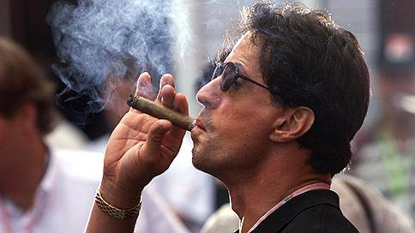
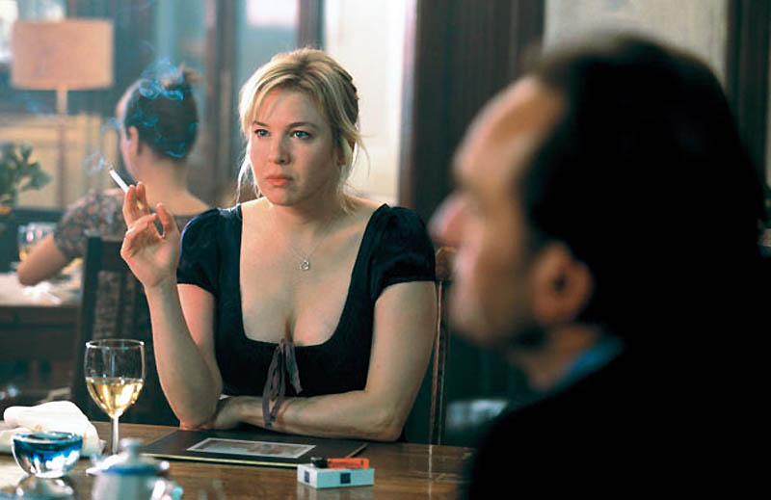
Соблюдение Федерального закона от 23.02.2013 N 15-ФЗ "Об охране здоровья граждан от воздействия окружающего табачного дыма и последствий потребления табака"
ч. 2 ст. 14.3.1. КоАП РФ
Демонстрация табачных изделий или процесса потребления табака во вновь созданных и предназначенных для взрослых аудиовизуальных произведениях, включая теле- и видеофильмы, в театрально-зрелищных представлениях, в радио-, теле-, видео- и кинохроникальных программах либо публичное исполнение, сообщение в эфир, по кабелю или любое другое использование указанных произведений, представлений, программ, в которых осуществляется демонстрация табачных изделий и процесса потребления табака, за исключением случаев, если такое действие является неотъемлемой частью художественного замысла влечет наложение административного штрафа на:
должностных лиц в размере от двадцати тысяч до сорока тысяч рублей;
юридических лиц - от ста тысяч до ста семидесяти тысяч рублей.
Вновь созданные аудиовизуальные произведения, включая теле- и видеофильмы, теле-, видео- и кинохроникальные программы, то есть созданные после 1 июня 2014 года.

Slide 24
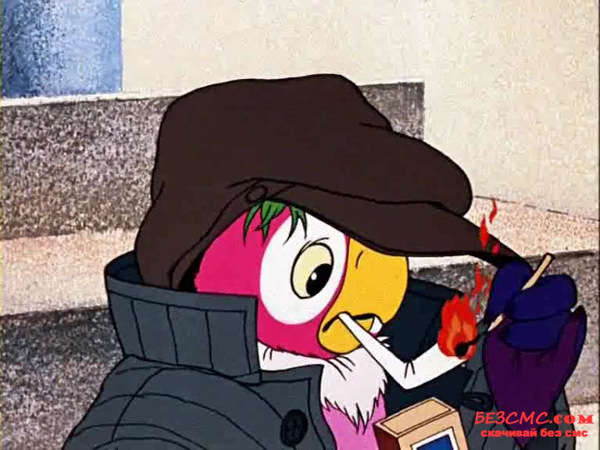
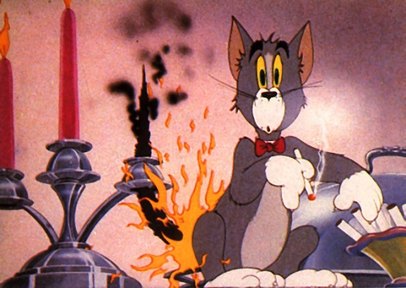
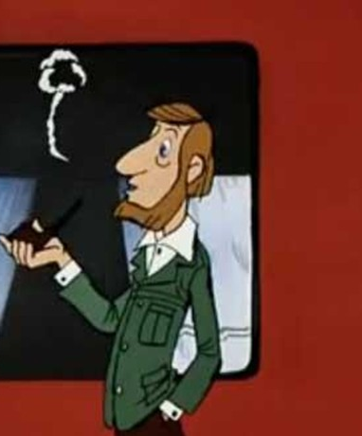
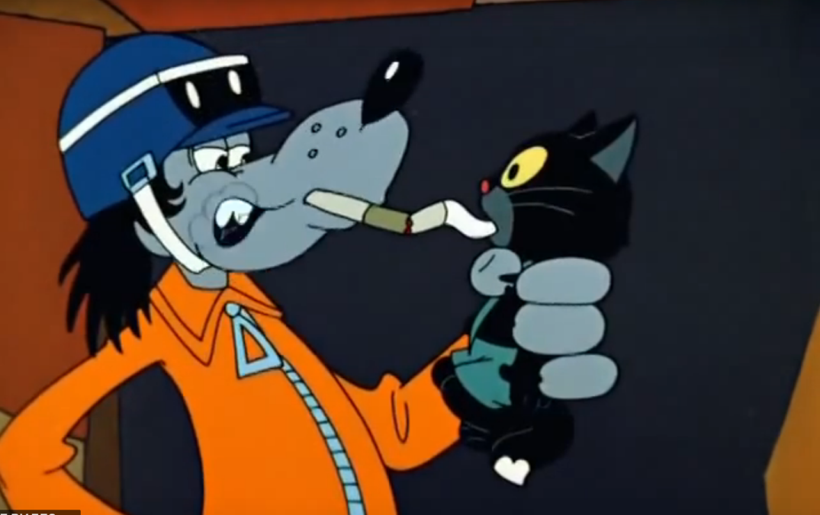
Федеральный закон от 23.02.2013 N 15-ФЗ "Об охране здоровья граждан от воздействия окружающего табачного дыма и последствий потребления табака"
ч. 3 ст. 14.3.1. КоАП РФ
Демонстрация табачных изделий или процесса потребления табака во вновь созданных и предназначенных для детей аудиовизуальных произведениях, включая теле- и видеофильмы, в театрально-зрелищных представлениях, в радио-, теле-, видео- и кинохроникальных программах либо публичное исполнение, сообщение в эфир, по кабелю или любое другое использование указанных произведений, представлений, программ, в которых осуществляется демонстрация табачных изделий и процесса потребления табака влечет наложение административного штрафа на:
должностных лиц в размере от двадцати тысяч до пятидесяти тысяч рублей;
юридических лиц - от ста тысяч до двухсот тысяч рублей.
Вновь созданные аудиовизуальные произведения, включая теле- и видеофильмы, теле-, видео- и кинохроникальные программы, то есть созданные после 1 июня 2014 года.

Slide 25
Федеральный закон от 23.02.2013 N 15-ФЗ "Об охране здоровья граждан от воздействия окружающего табачного дыма и последствий потребления табака"
ч. 3 статьи 16. Запрет рекламы и стимулирования продажи табака, спонсорства табака
При демонстрации аудиовизуальных произведений, включая теле- и видеофильмы, теле-, видео- и кинохроникальных программ, в которых осуществляется демонстрация табачных изделий и процесса потребления табака, вещатель или организатор демонстрации должен обеспечить трансляцию социальной рекламы о вреде потребления табака непосредственно перед началом или во время демонстрации такого произведения, такой программы.
Социальная реклама - это информация, распространенная любым способом, в любой форме и с использованием любых средств, адресованная неопределенному кругу лиц и направленная на достижение благотворительных и иных общественно полезных целей, а также обеспечение интересов государства (ч. 11 ст. 3 Федерального закона «О рекламе»).
Во всех иных аудиовизуальных произведениях, включая теле- и видеофильмы, теле-, видео- и кинохроникальных программ, созданных до 1 июня 2014 года

Slide 26
Нарушение Федерального закона от 23.02.2013 N 15-ФЗ

Slide 28
Соблюдение Федерального закона от 23.02.2013 N 15-ФЗ

Slide 29
Часть 5 статьи 14.3.1 КоАП РФ
Неисполнение обязанности трансляции социальной рекламы о вреде потребления табака при демонстрации аудиовизуальных произведений, включая теле- и видеофильмы, теле-, видео- и кинохроникальных программ, в которых осуществляется демонстрация табачных изделий или процесса потребления табака влечет наложение административного штрафа на:
должностных лиц в размере от десяти тысяч до двадцати тысяч рублей;
юридических лиц - от ста тысяч до двухсот тысяч рублей.

Slide 30
СПАСИБО ЗА ВНИМАНИЕ!

